Slide 1
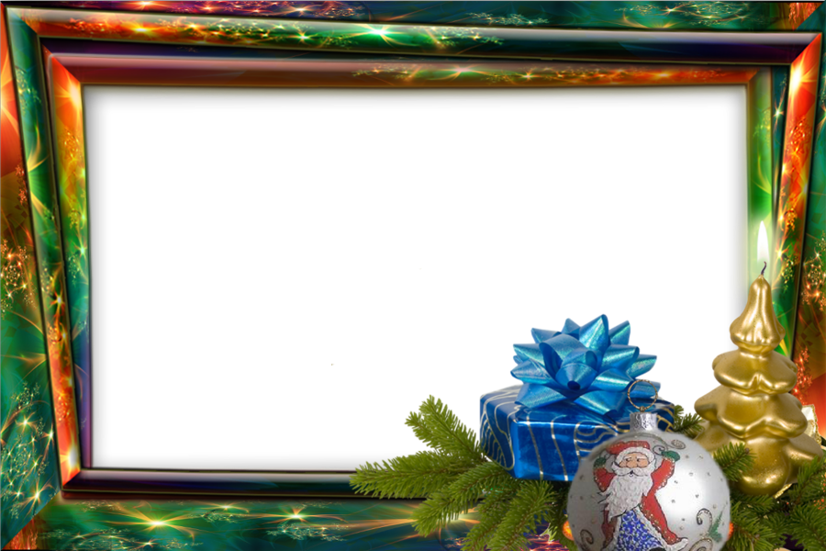
Урок трудового навчання
Виготовлення об’ємного виробу
«Ялинка - складанка»

Slide 2
Привітання
Щоб добре нам навчатись,
Треба всім старатись.
На уроці не лінитись
І старанно всім трудитись.

Slide 3
Гра «Хто що робить?»
Готує їсти … (кухар).
Будує будинки … (будівельник).
Лікує людей … (лікар).
Навчає дітей … (вчитель).
Шиє одяг … (кравець).
Водить машину … (шофер).
Вирощує хліб … (хлібороб).
Доглядає ліс … (лісник).

Slide 4
Загадка
Що за гостя в нас така:
І висока, і струнка,
Сяє сріблом угорі,
На гіллячках ліхтарі.
І ростуть на ній не шишки,
А цукерки і горішки.

Slide 5
Креслення – це зображення предмета або деталі за допомогою лінійки, циркуля та інших креслярських інструментів з використанням умовних позначень. Якщо таке зображення виконане від руки, то воно називається ескізом.

Slide 6
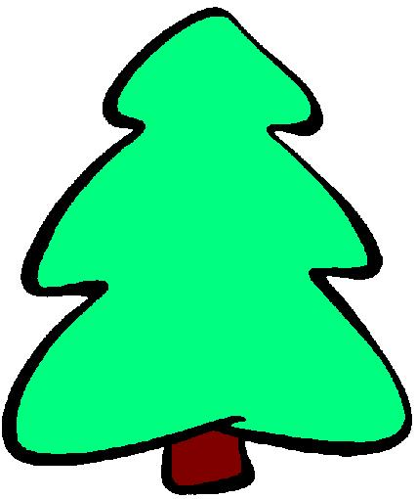
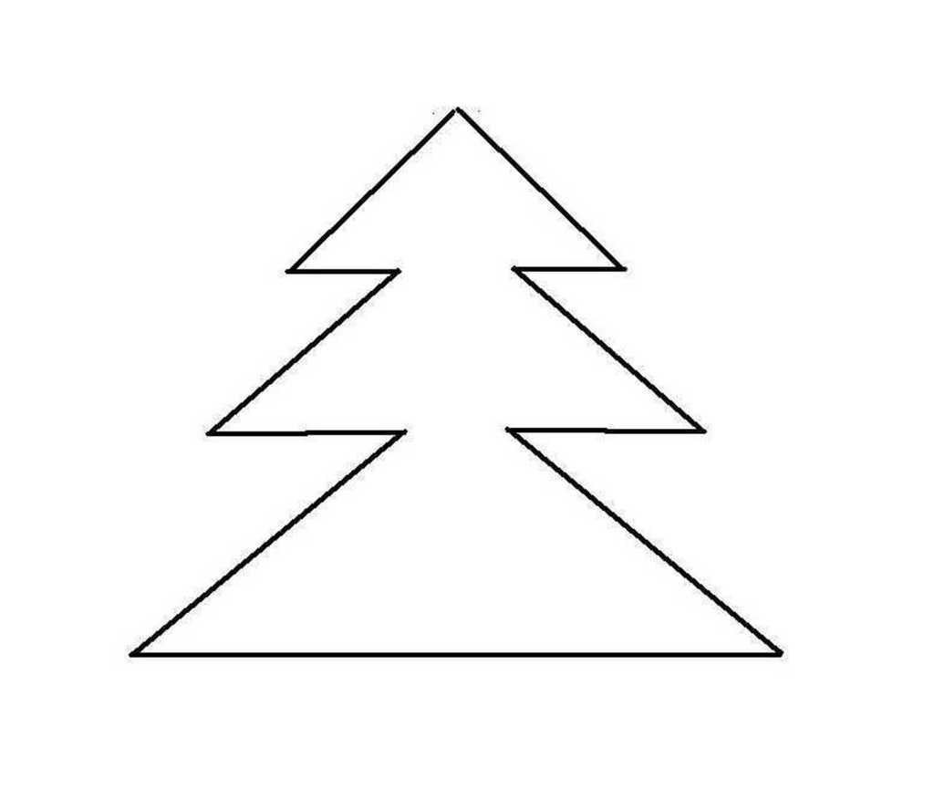

Slide 7
Фізкультхвилинка
У лісі, лісі темному,
Де ходить хитрий лис,
Росла собі ялинонька
І зайчик з нею ріс.
Ой, снігу, снігу білого
Насипала зима!
Прийшов сховатись заїнько
Ялиноньки нема.

Slide 8
Ішов тим лісом Дід Мороз,
Червоний в нього ніс.
Він зайчика-стрибайчика
У торбі нам приніс.
Маленький сірий заєнько,
Іди, іди до нас!
Дивись – твоя ялинонька
Горить на весь палац!

Slide 9
Правила користування ножицями
1. На робочому місці поклади ножиці так, щоб вони не виходили за край парти.
2. Не тримай ножиці вістрями догори.
3. Не ріж на ходу. Під час різання не вставай з місця.
4. Передавай ножиці закритими і кільцями вперед.
5. Під час роботи з ножицями притримуй матеріал лівою рукою так.

Slide 10
Правила користування клеєм
1. Клей треба наносити пензликом від середини до країв.
2. При потраплянні клею на одяг його слід негайно змити водою.
3. Для притискання елементів аплікації і витирання рук треба користуватися матер’яною серветкою.
4. Закінчивши роботу, клей потрібно щільно закрити, пензлик і посуд помити.

Slide 11
Порядок виконання роботи
Об’ємний виріб «Ялинка-складанка» робимо так:
Складаємо аркуш двобічного зеленого паперу навпіл.
Використовуючи шаблон, робимо розмітку за малюнком.
Переносимо лінії згинів за допомогою лінійки. Вирізаємо по контуру.

Slide 12
Проводимо закритими ножицями по лініях згину під лінійку.
Згинаємо по лініях усередину, починаючи зліва.
Розгинаємо ялинку, другий і четвертий згини перегинаємо в інший бік.
Прикрашаємо ялинку.

Slide 13
Кросворд «Елементи графічної грамоти»
По горизонталі:
4. Інструмент, що являє собою графітний стержень в дерев'яній оболонці.
5. Графічне зображення предмета або його складових, виконане за допомогою креслярських інструментів, яке містить інформацію, необхідну для виготовлення виробу.
7. Те, що з'являється на папері, якщо провести по ньому ручкою або олівцем.

Slide 14
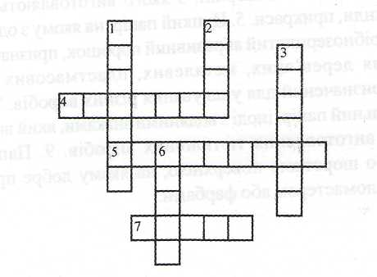

Slide 15
По вертикалі:
1. Елемент, що показує напрям перегинання та складання паперу.
2. Лінія на кресленні, відносно якої розміщуються симетричні елементи зображення.
3. Об'ємне зображення предмета, виконане від руки.
6. Виконане від руки площинне зображення предмета або деталі з вказуванням його основних розмірів.

Slide 16
Молодці!
Дякую за роботу!

